Slide 1
ГУ ЯО «Рыбинский детский дом» Модуль «Воспитательная работа в группе»
Выполнила:
воспитатель
Чистякова О.В.
г. Рыбинск
2022

Slide 2
Воспитательный процесс – это процесс позитивных отношений, в ходе которых происходит личностный рост ребенка.
Цель воспитания в ГУ ЯО «Рыбинский детский дом» – личностное развитие воспитанников, проявляющееся:
1) в усвоении ими знаний основных норм, которые общество выработало на основе этих ценностей (то есть, в усвоении ими социально значимых знаний);
2) в развитии их позитивных отношений к этим общественным ценностям (то есть в развитии их социально значимых отношений);
3) в приобретении ими соответствующего этим ценностям опыта поведения, опыта применения сформированных знаний и отношений на практике (то есть в приобретении ими опыта осуществления социально значимых дел).

Slide 3
Воспитательная работа в рамках данного модуля направлена на формирование у воспитанников социально – значимых компетенций и реализуется по следующим уровням:
работа с коллективом;
индивидуальная работа с воспитанниками вверенной воспитателю группы;
взаимодействие с педагогами, работающими в данной группе, с данными воспитанниками;
работа с родителями воспитанников или их родственниками.

Slide 4
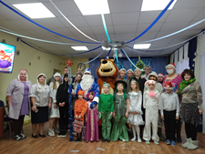
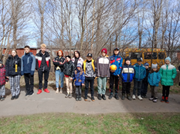
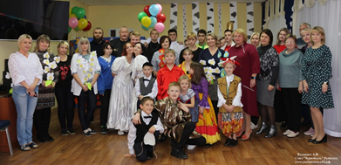
Работа с воспитательной группой
инициирование и поддержка участия группы в ключевых делах, оказание необходимой помощи детям в их подготовке, проведении и анализе;

Slide 5
Работа с воспитательной группой
организация интересных и полезных для личностного развития ребенка совместных дел с воспитанниками вверенной ему группы (познавательной, трудовой, спортивно-оздоровительной, духовно-нравственной, творческой, профориентационной направленности), позволяющие с одной стороны, – вовлечь в них детей с самыми разными потребностями и тем самым дать им возможность самореализоваться в них, а с другой, – установить и упрочить доверительные отношения с воспитанниками группы, стать для них значимым взрослым, задающим образцы поведения в обществе;

Slide 6
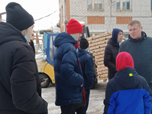
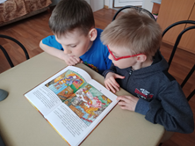
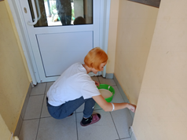
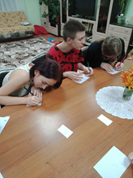
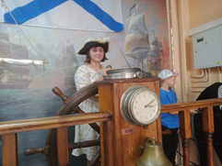
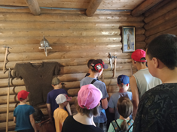
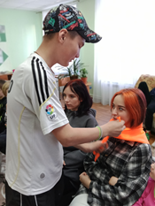
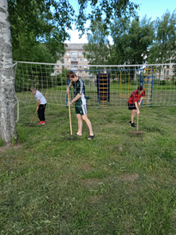
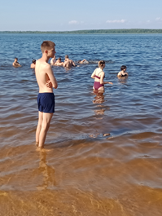
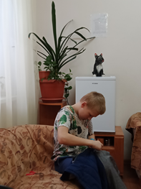
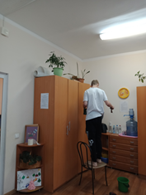
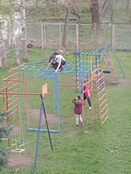

Slide 7
Работа с воспитательной группой
проведение воспитательных часов как часов плодотворного и доверительного общения педагога и воспитанников, основанных на принципах уважительного отношения к личности ребенка, поддержки активной позиции каждого ребенка в беседе, предоставления детям возможности обсуждения и принятия решений по обсуждаемой проблеме, создания благоприятной среды для общения; которым они должны следовать в организации;

Slide 8
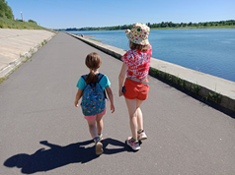
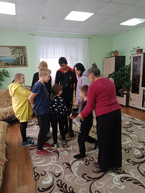
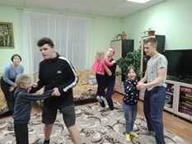
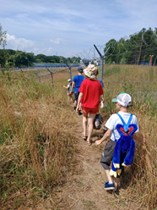
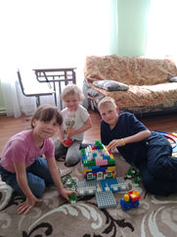
Работа с воспитательной группой
сплочение коллектива группы через: игры и тренинги на сплочение и командообразование; однодневные и многодневные походы и экскурсии, организуемые воспитателями и сотрудниками организации; празднования в группе дней рождения детей;

Slide 9
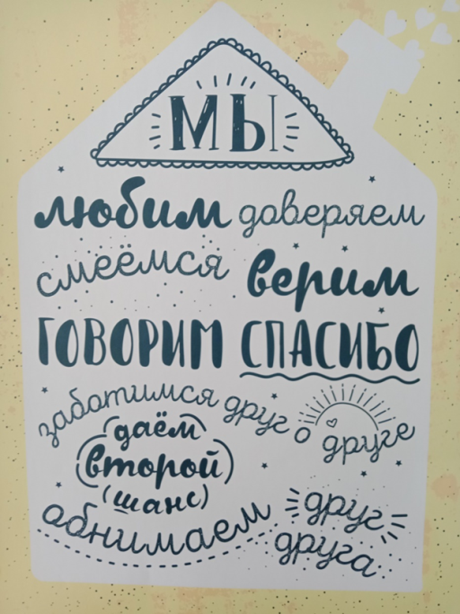
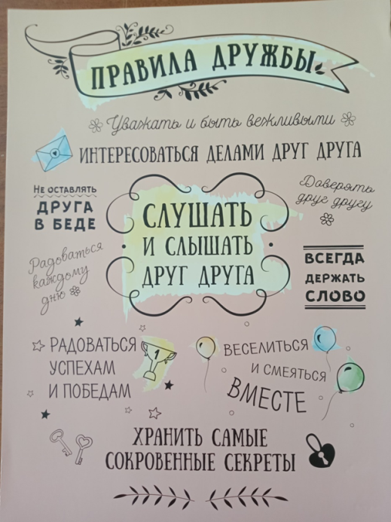
Работа с воспитательной группой
выработка совместно с воспитанниками законов группы, помогающих детям освоить нормы и правила общения, которым они должны следовать в организации.

Slide 10
Индивидуальная работа с воспитанниками
изучение особенностей личностного развития воспитанников группы через наблюдение за поведением детей в их повседневной жизни, в специально создаваемых педагогических ситуациях, в играх, погружающих ребенка в мир человеческих отношений, в организуемых педагогом беседах по тем или иным нравственным проблемам; результаты наблюдения сверяются с результатами бесед воспитателя с другими педагогами (учителями школ, дополнительного образования), родственниками, другими социально значимыми людьми, а также (при необходимости) – с педагогом-психологом;

Slide 11
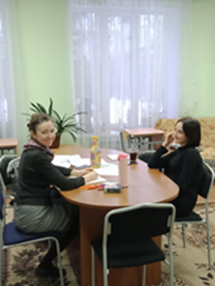
Индивидуальная работа с воспитанниками
поддержка ребенка в решении важных для него жизненных проблем (налаживание взаимоотношений со сверстниками и взрослыми, выбор профессии, вуза и дальнейшего трудоустройства, успеваемость и т.п.), когда каждая проблема трансформируется воспитателем в задачу для воспитанника, которую они совместно стараются решить;

Slide 12
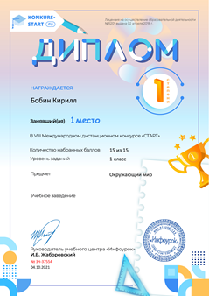
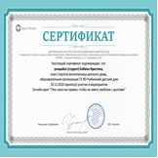
Индивидуальная работа с воспитанниками
индивидуальная работа с воспитанниками группы, направленная на заполнение ими личных портфолио, в которых дети не просто фиксируют свои учебные, творческие, спортивные, личностные достижения, но и в ходе индивидуальных неформальных бесед с воспитателем в начале каждого года планируют их, а в конце года – вместе анализируют свои успехи и неудачи;

Slide 13
Индивидуальная работа с воспитанниками
коррекция поведения ребенка через частные беседы с ним, его родственниками, педагогами, с другими воспитанниками организации; через включение в проводимые педагогом-психологом тренинги общения; через предложение взять на себя ответственность за то или иное поручение в группе.

Slide 14
Работа с учителями воспитанников группы
регулярные консультации воспитателя с учителями-предметниками, направленные на формирование единства мнений и требований педагогов по ключевым вопросам воспитания, на предупреждение и разрешение конфликтов между учителями и воспитанниками в образовательной организации;
проведение мини-педсоветов, направленных на решение конкретных проблем группы, интеграцию воспитательных влияний на воспитанников;
участие в родительских собраниях классов для объединения усилий в деле обучения и воспитания детей.

Slide 15
Работа с родственниками воспитанников
регулярное информирование родителей (родственников) об успехах и проблемах их детей, о жизни группы в целом;
помощь родителям (родственникам) воспитанников в регулировании отношений между ними, администрацией организации;
помощь в восстановлении в родительских правах, оформление опеки (попечительства);
привлечение членов семей воспитанников к организации и проведению дел группы.

Slide 16
Информационные источники
Скраб-набор https://photoshop-master.ru
Вы можете использовать
данное оформление
для создания своих презентаций,
но в своей презентации вы должны указать
источник шаблона:
Сайт http://linda6035.ucoz.ru/

